Slide 1
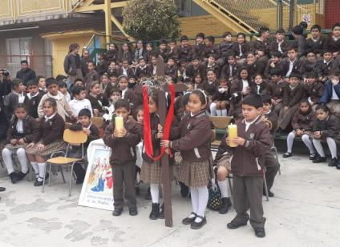
Humanizando la educación con la pedagogía del Amor
CUENTA PÚBLICA AÑO 2020
30 de Marzo de 2021

Slide 2
Humanizando la educación con la pedagogía del Amor
Escuela Fray Luis Beltrán
Niveles:
Educación Parvularia: Prekinder – Kinder
Educación Básica: 1° a 8° Año Básico
Entidad Sostenedora
Hermanas Religiosas Franciscanas Misioneras de la Inmaculada

Slide 3
Humanizando la educación con la pedagogía del Amor
EQUIPO DE GESTIÓN
Directora | Evelyn Vergara Aladay
Subdirectora | Hna. Elizabeth Mosqueira Olivera
Inspectora General | Hna. Ruth Salazar Leal
Inspectores | Hna. Margarita Núñez Aranda Jorge Gaete Soto Alfredo Astudillo
Jefa Unidad Técnico Pedagógica | Rosa Jiménez Romero
Coordinadora de Pastoral | Marlene Aravena Tamayo
Coordinadora PIE | María Alejandra García Carvajal
Encargado Convivencia Escolar | Jorge Gaete Soto

Slide 4
Humanizando la educación con la pedagogía del Amor
Con fecha 30 de marzo del año 2021 se presenta ante la comunidad educativa la cuenta pública año 2020.
Cumpliendo con la normativa establecida por la Ley Nº 19.523 / 97 que nos solicita "informar anualmente a la comunidad, sobre el uso de los recursos, el avance del Proyecto Educativo y su contribución al mejoramiento de la calidad de la educación"

Slide 5
Humanizando la educación con la pedagogía del Amor
MISIÓN
Formar personas integrales con una educación Cristo-céntrica y franciscana reparadora que genere
aprendizajes innovadores de calidad junto a la familia, en un ambiente fraterno, basado en la
pedagogía del amor, para transformarse en agentes de cambio en una sociedad globalizada.

Slide 6
Humanizando la educación con la pedagogía del Amor
VISIÓN
Somos una comunidad educativa inclusiva católica, que busca formar agentes de cambio para que
crezcan en libertad, en los valores franciscanos y eucarísticos, amando al prójimo con servicio
incondicional al otro, con conciencia ecológica que se transformen en líderes, con capacidades
académicas con alto desempeño, a imagen de Cristo con actitud constructiva que los lleve a ser
signos de Paz y Bien e instrumentos reparadores en un mundo global.

Slide 7
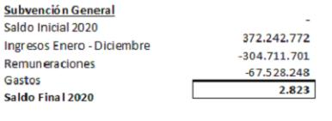
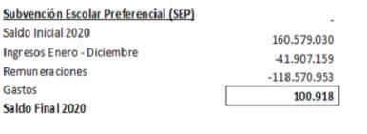
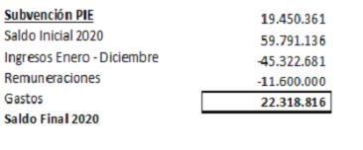
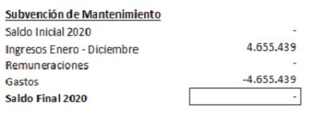
Humanizando la educación con la pedagogía del Amor
Resumen final de Remuneraciones al 31 de Diciembre de 2019

Slide 8
Humanizando la educación con la pedagogía del Amor
GESTIÓN PEDAGÓGICA
Se da inicio al año escolar, considerando la primera semana para realizar diagnósticos y la segunda para realizar la retroalimentación correspondiente en cada una de las asignaturas.
Se lleva a cabo reunión extraordinaria de Equipo Directivo, junto al consejo de profesores por la llegada del COVID-19 al país, indicándole a los docentes, cómo se trabajará en principio debido a la pandemia.
En principio se comienza a utilizar guías de aprendizaje a distancia para los estudiantes por medio de la Página Oficial del Colegio y entregando de manera presencial un día determinado en el establecimiento.
Para completar el leccionario del libro de clases, se crea una bitácora diaria, la que deben reportar semanalmente a UTP
Se acompaña diariamente a los docentes vía WhatsApp y se continúa por el resto del año.

Slide 9
Humanizando la educación con la pedagogía del Amor
Se comienza a utilizar WhatsApp como una vía válida de comunicación entre los docentes y apoderados. Así como también entre los miembros de la comunidad.
Participación durante todo el año en las reuniones de red de colegio subvencionadas (red23) a cargo de la Jefe Técnico Provincial Mónica Villalón.
Participación en la conferencia online del CPEIP “Orientaciones para diseñar el Plan Local de Desarrollo Docente de tu establecimiento, como parte del PME”
A partir de este mes de abril, se comenzó a utilizar zoom para realizar clases virtuales y poder llegar a la mayoría de nuestros estudiantes.
Se publica un comunicado para los Padres y Apoderados de aquellos estudiantes que no tienen conexión o problemas con la misma que pueden ir a retirar el material los días jueves de cada semana de 10:00 a 12:00 horas.

Slide 10
Humanizando la educación con la pedagogía del Amor
Se organiza fecha para entrega de textos escolares a los apoderados de los estudiantes de prekinder a 8vo básico.
Se organiza coordinaciones con diferentes docentes por video llamadas.
Como encargada el sistema de admisión escolar (SAE), organizo y socializo la información.
La jefa de UTP, se coordina con los departamentos de Lenguaje y artes, para proponerles idea de concursos, quienes recepcionan gustosos. En el Departamento de Lenguaje se da ejecución al concurso “Crea tu cuento en cuarentena” y en el de ates, la confección de un tapa boca.
Se le solicita al encargado de la biblioteca CRA, Marcelo Romero y Karen Montenegro, la elección de libros, según necesidad de nuestros estudiantes y docentes, los que llegarán para la biblioteca del colegio.
Se realiza durante todo el año, monitoreo de las acciones del PME
Participación en Charla “Técnicas para el desarrollo del pensamiento en el marco del decreto 67”.

Slide 11
Humanizando la educación con la pedagogía del Amor
Participación en conferencia online del CPEIP “Estrategias para fomentar el bienestar docente a nivel personal”.
Participación en conferencia online del CPEIP “Estrategias para impulsar los aprendizajes a distancia, a través, del uso de las tecnologías de la información y comunicación”.
Se trabaja con los profesores jefes, listado de estudiantes que no se conectan a las clases y/o que no envían sus guías de aprendizaje. Se solicita conversar con los apoderados.
Se realizan variadas Capacitación, como web-class, Programa “Leo Primero”, “Priorización de contenidos”, “Implementación del currículum transitorio”, Evaluación formativa en tiempos de pandemia”.
Se crea un Blog por curso, sitio web con formato de bitácora o diario personal, donde se publican contenidos, los que suelen actualizarse de manera frecuente y exhibirse en orden cronológico, de esta manera se canalizó la revisión de las guías de aprendizaje, así como la comunicación entre docentes, apoderados y estudiantes.

Slide 12
Humanizando la educación con la pedagogía del Amor
Se adecúa pauta de acompañamiento docente, para clases virtuales.
Se presenta en google drive, matriz para los docentes con el plan de los objetivos de aprendizaje priorizados.
Se continúa con la organización de la tabla de reunión de apoderados
Participación en curso del sistema de admisión escolar (SAE)
Participación en taller de autocuidado: “¿cómo nos cuidamos con el teletrabajo?”
Participación en conferencia online del CPEIP “cómo desarrollar competencias socioemocionales que promuevan relaciones positivas en los centros escolares”.
Se crea un espacio para que los docentes puedan terminar de revisar los trabajos enviados de manera atrasada, así como también nuevas fechas para que los estudiantes hagan entrega de sus trabajos fuera de plazo.

Slide 13
Humanizando la educación con la pedagogía del Amor
Organización de apoyo con plataforma Flipp para 3ero y 4to básico
Participación en curso de formación “Aprendizaje Basado en Proyectos (Chile)” de 40 horas, realizada desde el 6 de julio al 6 de octubre de 2020.
Se lleva a cabo el Acto nuevo lector, de manera virtual, actividad que se enmarca dentro de los proyectos por departamentos, en este caso, en el departamento de Lenguaje.
Se decide que para el siguiente año 2021, no se solicitarán lista de útiles, sino que a medida que el docente vaya requiriendo, según trabajo pedagógico planificado.
Se evalúa positivamente el taller de apoyo socioemocional dirigido por el psicólogo Esteban Radrigan, con la colaboración de la coordinadora de Pastoral Marlene Aravena, en la asignatura de Orientación, como apoyo a los estudiantes y profesor(a) jefe. Se planifica continuar con este taller para el 2021, siendo la tercera versión de éste.

Slide 14
Humanizando la educación con la pedagogía del Amor
Para finalizar el año escolar, se agendan las actividades de tipo administrativas como la creación de las planificaciones 2021 en todas las asignaturas.
Se realiza un taller en consejo e profesores con todos los docentes, acerca del ABP (Aprendizaje Basado en Proyectos), ya que, el año 2021 se trabajará con esta modalidad.
Revisión de todas las calificaciones en todos los cursos y todas las asignaturas, así como la revisión de las actas de calificación.

Slide 15
Humanizando la educación con la pedagogía del Amor
PROGRAMA DE INTEGRACIÓN ESCOLAR
PIE
(implementada a través del DS Nº 170/09)
El PIE es una herramienta que tiene una data de 8 años formalmente implementada en nuestro establecimiento. Su propósito es contribuir al mejoramiento continuo de la calidad de la educación, favoreciendo la presencia en la sala de clases, la participación y el logro de los objetivos de aprendizaje de todos los estudiantes; especialmente de aquellos que presentan Necesidades Educativas Especiales (NEE).
Durante el año 2020 nos encontramos en un escenario educativo totalmente diferente el cual nos obligó a reestructurar nuestras estrategias e incrementar los apoyos hacia los alumnos y en especial a la familia que fue un pilar fundamental en el proceso educativo.

Slide 16
Humanizando la educación con la pedagogía del Amor
Si bien en forma sistemática existen acciones que se llevan a cabo año tras año; el año recién pasado nos enfrentamos a nuevos desafíos para dar respuesta a la contingencia que vivimos y poder mantener el lazo con nuestros niños.
AREA | ACCIÓN / ESTRATEGIA
Administrativa | Detección y Evaluación de las NEE Restructuración de los horarios Creación de estrategias para afrontar la contingencia. Información a la Comunidad Educativa

Slide 17
Humanizando la educación con la pedagogía del Amor
Pedagógica | Coordinación y trabajo colaborativo entre Profesores y Educadoras Especialistas, Profesionales de Apoyo y Asistentes de la Educación. Apoyo en Aula Remota de especialistas Adaptación y flexibilización curricular. Fomentar la diversificación de la enseñanza a través de la adaptación curricular para todos los alumnos de la clase (D°83) Promover la evaluación centrada en el aprendizaje integral de los estudiantes mediante la Ev. Diferenciada (D°67)
Participación de la Familia | Crear un medio de comunicación directo, masivo y asequible que mantenga el lazo con la familia. (wsp directo con la ed. a cargo del curso) Instruir e incluir al apoderado en el proceso de aprendizaje del alumno.(talleres pedagógicos para padres) Desarrollar e impulsar los sellos franciscanos de fraternidad y acogida, mediante la escucha activa de la familia; siendo un canal de contención y apoyo permanente. (talleres de contención grupal e individuales)

Slide 18
Humanizando la educación con la pedagogía del Amor

Slide 19
Humanizando la educación con la pedagogía del Amor

Slide 20
Humanizando la educación con la pedagogía del Amor
A través del PIE se ponen a disposición recursos humanos y materiales adicionales para proporcionar apoyos y equiparar oportunidades de aprendizaje y participación para todos los estudiantes.

Slide 21
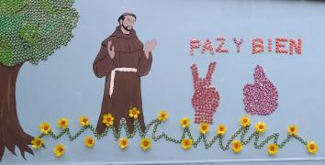
Humanizando la educación con la pedagogía del Amor
DEPARTAMENTO DE PASTORAL
La Pastoral General de nuestra Comunidad Educativa 2020, estuvo liderada por Coordinadora de Pastoral la Sra. Marlene Aravena junto a la sostenedora Hna. Elizabeth Mosqueira quienes además integran el equipo de gestión institucional.
Además, colaboraron como integrantes del equipo pastoral los docentes: Srta. Gilda Alarcón, Sr. Alfredo Astudillo, Srta. Susana Gómez, Hna. Ruth Salazar y el Sr. Claudio Valenzuela.

Slide 22
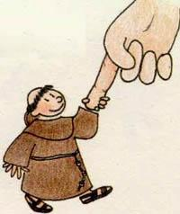
Humanizando la educación con la pedagogía del Amor
Destacamos la continua articulación y contacto de nuestra Pastoral Franciscana con la Vicaría para la Educación de nuestra diócesis de Valparaíso, participando en reuniones de directores de colegios católicos y de inspiración cristiana católica, talleres de formación para los docentes del área de Religión y asambleas diocesanas.

Slide 23
Humanizando la educación con la pedagogía del Amor
La Pastoral de nuestro colegio, se caracteriza por hacer partícipe a toda la comunidad educativa como también genera vínculo con su entorno mas cercano.
El año 2020 dentro del contexto de pandemia que vivimos se realizaron las siguientes actividades:
Eucaristía presencial y online
Formación con sello franciscano en clases de orientación
Mes de María profesores
Campaña fraterna a las familias del colegio
Potenciar el trabajo de los padres en redes sociales en " El mercado de la Fray“
Acompañamiento emocional y espiritual a la comunidad
Semana Franciscana 2020
Jornada de Reflexión para la comunidad educativa.

Slide 24
Humanizando la educación con la pedagogía del Amor
PLAN DE CONVIVENCIA ESCOLAR 2020
RESPONSABLE: Encargado de Convivencia Escolar
ACCIONES DESARROLLADAS
Diseño, elaboración, implementación, monitoreo y evaluación del Plan de Gestión Convivencia Escolar 2020.
Diagnóstico Socioemocional de los estudiantes.
Apoyo Socioemocional, a través de talleres de aprendizaje socioemocional y talleres de Orientación, a cargo de los psicólogos y encarda de pastoral.

Slide 25
Humanizando la educación con la pedagogía del Amor
Actividades de Autocuidado y de Formación, entre el departamento de pastoral y convivencia escolar (Jornadas de formación, Jornadas de reflexión y desarrollo espiritual, Jornadas de Autocuidado, contención espiritual, etc.) dirigidos a estudiantes, Asistentes de la educación, Profesionales y Docentes.
Proceso de derivación de estudiantes, para un acompañamiento específico en el área socioemocional.
Reconocimiento a estudiantes y familias en actividades en contextos de pandemia

Slide 26
Humanizando la educación con la pedagogía del Amor
Desarrollar estrategias de apoyo frente a las necesidades, sociales, emocionales y económicas de los estudiantes implementando acciones concretas.
Gestionar redes y apoyos necesarios para cubrir las necesidades de las familias más vulnerables del colegio.
Desarrollo de actividades con la comunidad escolar bajo el carisma y espíritu franciscano.

Slide 27
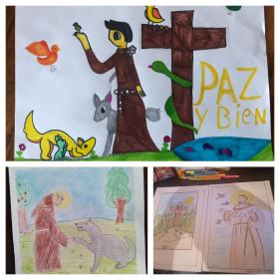
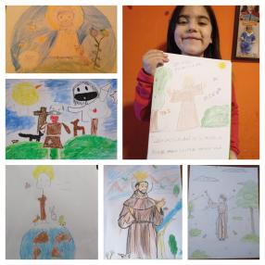
Humanizando la educación con la pedagogía del Amor

Slide 28
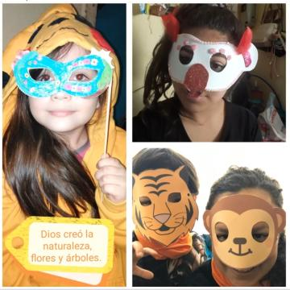
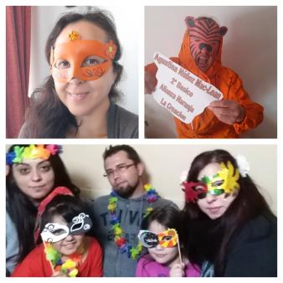
Humanizando la educación con la pedagogía del Amor

Slide 29
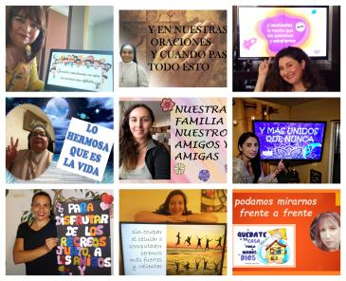
Humanizando la educación con la pedagogía del Amor

Slide 30
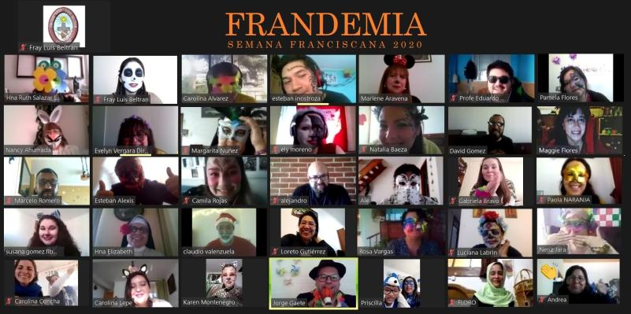
Humanizando la educación con la pedagogía del Amor

